Slide 1
Emissão de Notas Fiscais Eletrônicas

Slide 2
Introdução
Objetivo
O que é NF-e
Cuidados a serem tomados ao emitir uma NF-e
Emitindo NF-e de Devolução
Autorizando a nota no Módulo NF-e
Perguntas

Slide 3

Objetivos desse Webinar
Esclarecer como emitir notas fiscais eletrônicas, e apresentar dois parâmetros que podem facilitar o processo de emissão de notas fiscais de devolução (vendas/compras) no produto Linx Microvix.

Slide 4

O que é NF-e?

Slide 5

Cuidados a serem tomados ao emitir uma NF-e.

Slide 6
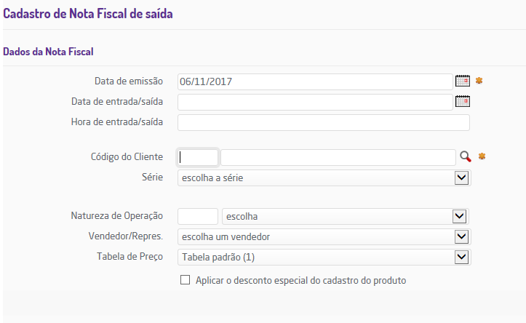
Emitindo a NF-e

Slide 7
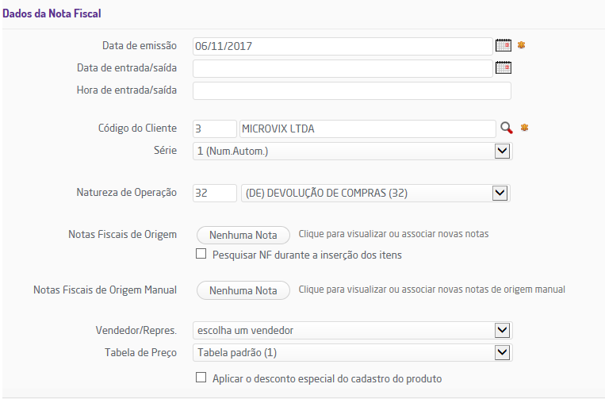
Emitindo NF-e de Devolução

Slide 8
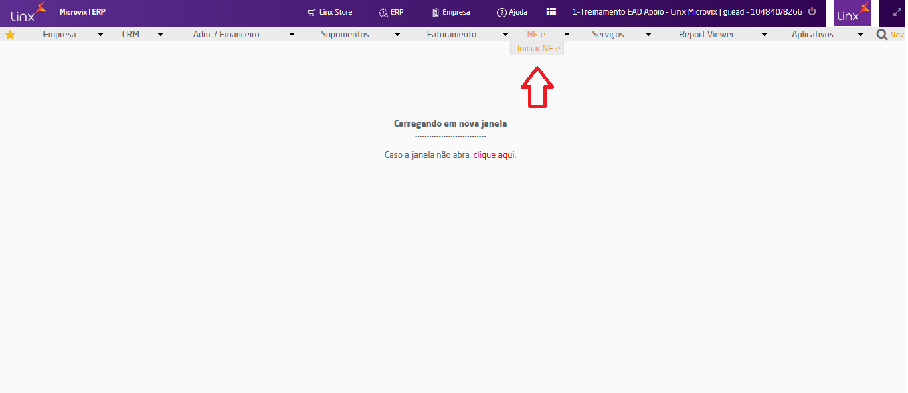
Utilizando o Módulo NF-e

Slide 9
Obrigada
Equipe de Apoio

